Slide 1

BİLİMSEL ARAŞTIRMA YÖNTEMLERİ VE ETİK II
BİLİMSEL YAYINLARDA ETİK İLKELER

Slide 2
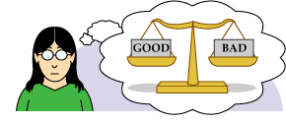
İnsanları yasa ve ceza ile yönetirseniz, onlar bir daha yanlış yapmayacaklar, ancak şeref ve utanma duygularına da sahip olmayacaklardır. Ancak insanları erdemle ve ahlak kuralları ile yönetirseniz, o zaman onlar hem şeref ve utanma duygusuna sahip olacaklar, hem de doğruyu yapmaya çalışacaklardır.
KONFÜÇYÜS

Slide 3
BİLİMSEL YAYINLARDA ETİK İLKELER
Son yıllarda günlük yaşamımıza giderek yerleşen bir sözcük “Etik”. Ne yazık ki, birçok örnekte olduğu gibi, bu sözcükte günümüzde gerçek içeriğinden soyutlayarak kullanılmaktadır. Bunun sonucu olarak da düzen-dışı, ahlak-dışı, din-dışı, gelenek-dışı, yasa-dışı her durumun “etik-dışı” olduğunu söyleyerek kökenlerini, nedenlerini ve çözümlerini geri plana atma kolaycılığı gelişmiştir.
Gerçekte etik, bilimsel ve akademik yaşamın en önemli temel taşlarından birisi olarak ilgilenilmesi, incelenmesi, dikkate alınması ve öğretilmesi gereken bir kavramdır.

Slide 4
Etik, bir çalışma faaliyetinde bulunan insanların ahlak ilkelerini, davranış biçimlerini, görevlerini ve zorunluluklarını belirleyen kurallar zinciri olarak tanımlanabilir. Etik, yasalardan farklı olarak, çoğunlukla yazılı ve kesin koşullar içermez. Zamana, değişen koşullara, toplumsal gereksinim ve bilimsel gelişmelere bağlı olarak değişimler gösterebilir. Ancak temelindeki “iyilik etme”, ”kötülük etmeme”, ”adil davranma” gibi ana belirleyiciler değişmez.

Slide 5
Bilimsel araştırmalar ve onların doğal sonuçları olan bilimsel yayınlar üzerinde son yıllarda çok önemli etik sorunlar belirmiş ve toplumun her kesiminin ilgisini üzerinde toplamıştır. Akademik yaşamda ilerleme için araştırma ve bilimsel yayın zorunluluklarının getirilmesi bu yayınların doğruluk düzeylerinin de saptanması problemini doğurmuştur. Bilimsel bir yayının ve onun dayanağı olan araştırmanın doğruluk düzeyi sadece dergi editörlerini, akademik yöneticileri, bilimsel okuyucuları değil tüm toplumu ilgilendirmektedir. Çünkü, yalan veya yanlış bir bildiri toplum tarafından sağlanan araştırma fonlarının ziyan edilmesini, bilim çevrelerinin dolayısıyla tüm toplumun yanıltılmasını ve bilimin ilerlemesi ile insanlığın bu ilerlemeden yararlanmasını geciktirmektedir. Örnek olarak bir ilaç konusunda yapılan yanıltıcı bir yayını ele alabiliriz. Bu çalışma için toplum çeşitli kaynaklardan büyük maddi destekler vermektedir. O alanda çalışan birçok kişinin maaşları ve diğer ödemeleri gene toplum tarafından sağlanmaktadır. İlacın yanlış tanıtılması ile bilimsel çevreler yanılacak ve sonuçta o ilacın denendiği veya uygulandığı birçok kişi kötü yönde etkilenecektir. Böyle yanıltıcı bir yayının o kişi, kurum ve ülke için getireceği olumsuz yankılar da yabana atılamaz.

Slide 6
Bilimsel yanıltmanın genelde 2 biçimi olduğu bilinmektedir. ”Özensiz araştırma” veya “disiplinsiz araştırma” adı verilen şeklinde aslında kötü niyetli olmayan ancak bilimsel metodolojiye uymayarak yanlış sonuçlara ulaşan araştırmacılar tanımlanmaktadır. Bilerek yapılan yanıltıcı yayınlar için ise “bilimsel sahtekarlık”, ”bilimsel yalancılık”, ”bilimsel saptırma” gibi başlıklar kullanılmaktadır. Ancak her iki durumda da bilim çevreleri ve toplum yanıltılmakta ve zarar görmektedir

Slide 7
Araştırmalar ülkelerde üniversite, kamu veya özel kuruluşların bütçeleri tarafından desteklenmektedir. Destekleyen kuruluşlar destekledikleri araştırıcı veya araştırıcıların bilimsel ve profesyonel çalışma standartlarına eksiksiz riayet edeceklerine olan güven esasına göre destek verirler. Her ülkede başta ülkenin en üst düzey bilimsel koordinasyon kurumları olmak üzere (TÜBİTAK ve TÜBA gibi), üniversiteler ve üniversite dışı bilimsel kuruluşlar bünyelerinde sürdürülen araştırmalarda bilimsel araştırma etiği genel standartlarının yürürlükte olduğundan emin olmak ve denetimi sürdürme sorumluluğunu taşımaktadırlar.

Slide 8
Bilim dünyasında emek verenlerin gelenekleri, belirli standartlar ve değer ölçülerinin yanı sıra objektif olma, dürüstlük, açık sözlülük ve mesleki yönden üstün ahlaklı olma özelliklerini taşımalarını gerektirir. Yüzyıllardır, bilim adamları birbirlerine inanmak durumunda kalmışlardır ve herhangi birinin dürüst olmayan bir davranışı ortaya çıktıktan sonra o kişinin veya grubunun araştırmaları bilim dünyasında tüm değerini kaybetmiştir. Bu nedenle, bilimsel yanıltma veya aldatmacaların iyi değerlendirilmesi, doğru tanınması ve gereken tedbirlerin zamanında alınması büyük bir önem taşımaktadır.

Slide 9
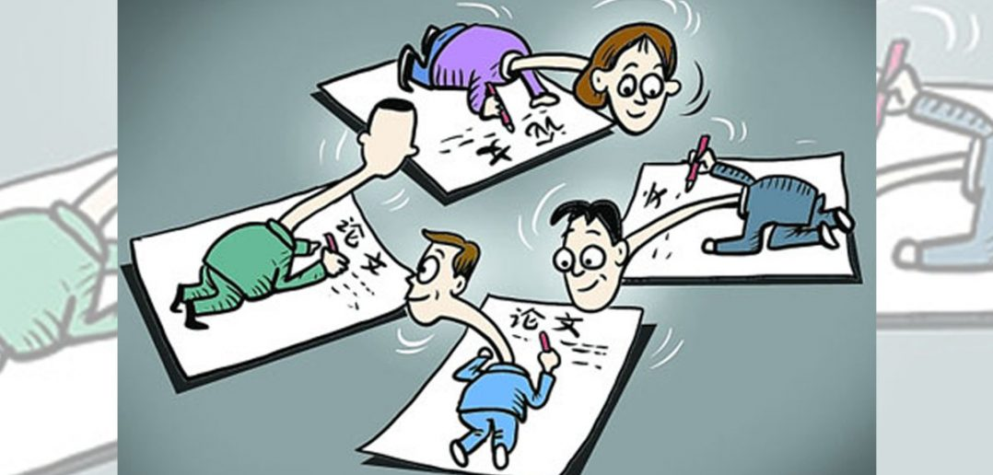
Bilimsel yanıltma (scientific misconduct) araştırmanın değerini veya güvenirliğini azaltan her türlü girişim olarak tanımlanmaktadır. Ancak, bu tanımı yaparken disiplinsiz ve düzensiz araştırma (sloppy research) kavramı ile bilimsel yalancılık/yanıltma (fraud) kavramını birbirinden ayırmak gerekir.

Slide 10
DİSİPLİNSİZ ARAŞTIRMA (SLOPPY RESEARCH)
Disiplinsiz ve düzensiz araştırma yapan bir araştırıcı, araştırma planlanmasını, uygun metot seçimini, metotları uygulamasını, sonuçların analizini ve yorumunu bilmemektedir. Araştırıcı, “iyi niyetli” olarak yaptığı yanlışlarının “farkında değildir ve yanlışlarını bilmemesi sonucunda güvenilir olmayan sonuçlar üretmektedir. Bu şekilde ve bilgisizce yanlış sonuç üreten araştırıcılar uyarılmalı, kendilerine araştırma eğitimi verilmeli, araştırma disiplini öğretilmeli ve yaptıkları araştırmalar yakinen takip edilmelidir. Bu özellikteki bilimsel yanıltmalar iyi ve disiplinli bir araştırma eğitimi sonucu düzeltilebilir ve bu tür araştırıcılar olumlu bir yaklaşımla bilime kazandırılabilmektedir .

Slide 11

b) BİLİMSEL YANILTMA VEYA YALANCILIK (SCIENTIFIC FRAUD)
Bilimsel yanıltma, saptırma veya yalancılık (Fraud) ise araştırıcının bilinçli olarak ve amaçlı bir yaklaşımla çalışmanın metot veya sonuçlarını “kötü niyetle” saptırması ve değiştirmesi olarak tanımlanmaktadır. Bilimsel yalancılığın hiçbir özrü yoktur. Birey şüphe üzerine uygun ve objektif yöntemlerle incelenmeye alınmalı ve bilimsel yalancılık deliller ile kesinleşecek olursa kendisine gereken ceza muhakkak verilmelidir .
Bilimsel yanıltma (Scientific Misconduct) temelde 3 grupta toplanmaktadır :

Slide 12
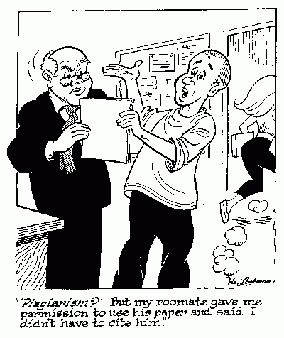
1. Bilimsel korsanlık (piracy): Başka araştırıcıların verilerini (yazı, şekil, grafik, v.b.) kendi izni olmadan almak, ve kişinin kendi çalışmasının herhangi bir bölümüne yerleştirmesidir.
2. Plagiarism (Bilimsel Aşırma): Başkalarının fikir, yazı ve çalışmalarının bir kısmını veya tamamını kaynak kişilere gereken şekilde atıf yapmadan (sitasyon kullanmadan) bireyin kendisininki gibi göstermesi, sunması, söylemesi veya yayınlamasıdır.
3. Uydurma, Yalan Yazma veya Yoktan Var Etme: Verilerin “saptırılması” veya var olmayan bilgilerin/verilerin “yoktan var edilmesi” (İngilizce’de fabrication, falsification “desk - research” veya “dry - lab”, olarak isimlendirilir).

Slide 13
Bilimsel Yanıltma Biçimleri
I. Yazarlık Hakkı Sorunları (Sorumsuz Yazarlık)
II. Korsanlık (plajerizm)
III. Uydurmacılık (fabrikasyon)
IV. Çoklu yayın (duplikasyon)
V. Bölerek yayınlama (salamizasyon)
VI. İnsan-hayvan etiğine saygısızlık
VII. Kaynakların taraflı seçilmesi
VIII. Taraflı yayın (çıkar çatışması)

Slide 14
I. Yazarlık Hakkı Sorunları
Ülkemizde en sık görülen bilimsel yanıltma biçimlerinden birisi budur. Bilimsel bir yayında yazarlık hakkı olmayanların isimlerinin yazar olarak gösterilmesi, hakkı olanların yazarlar listesine alınmaması gibi durumlara sıklıkla rastlanmaktadır. Genelde bir bilimsel yayında, yazar listesinin neresinde olursa olsun, tüm yazarlar çalışmanın tümünden sorumludurlar. Birçok dergi tüm yazarlardan bu yönde sorumluluğa katıldıklarına dair imza alınmasını şart koşmaktadır. Sağlıkla ilgili dergilerin editörlerinin ortak tutumunu belirleyen Vancouver Anlaşmasına göre bir bilimsel yayında yazarlar arasında yer alabilmek için aşağıdaki koşulların sağlanması gereklidir :
a) çalışmanın planlanması, tasarımı, analizi veya yorumlanmasına katkıda bulunmak,
b) yayını hazırlamak veya önemli oranda düşünsel katkı yaparak düzeltmek,
c) yayınlanacak son biçime onay vermek.
Yazarlar her üç faaliyeti de yerine getirmelidir. Sadece verileri toplamak, fonları sağlamak, bölüm başkanı olmak, çalışma grubunu denetlemek gibi görevler yazarlık için yeterli sayılmamaktadır.

Slide 15
Yazarlık haklarının gerçekte hakketmeyen kişilere verilmesinin (ikram yazarlığı) nedenleri arasında akademik yükseltmelerde ve diğer faaliyetlerde yardım beklentisi, önemli isimlerin yazarlar arasına katılmasının yayının kabul şansını ve ilgi çekmesini arttırması olasılığı sayılabilir. Bazı durumlarda yazarlar yayın ve atıf (sitasyon) sayılarını arttırmak için karşılıklı anlaşarak birbirlerini yazar listelerine eklemektedir. Her ne amaçla yapılmış olursa olsun, hakkı olmayan kişilerin yazarlar arasına katılmasının ve yayında hakkı olan kişilerin de katılmamasının bilimsel ahlak ve adalet kavramlarıyla uyuşmamaktadır.

Slide 16

II.Korsanlık (plajerizm) :
Daha önce yayınlanmış bir yayının tümünü veya bir kısmını kaynak göstermeden alarak kendi yayını gibi yeniden yayınlamak olan bu yanıltma biçimi en ciddi bilimsel etik saptırmalarından birisini oluşturmaktadır. Geçmişte kaynaklara ulaşılabilmenin zor olduğu dönemlerde daha yaygın olan bu uygulama elektronik araçlarla hemen her dilde yayınlara kolayca erişilebilinen günümüzde azalmaktadır .

Slide 17
Gene de yakın yıllarda günlük gazetelerimize de yansıyan bir örnekte, tanınmış bir uluslararası dergide yayınlanan bir derleme makalenin kaynak gösterilmeden hemen aynen Türkçe bir dergiye aktarıldığı gözlenmiştir. Doğal olarak bu korsanlık örneği birçok okuyucu tarafından kolayca yakalanmış ve sorumlular hakkında soruşturmalar açılmıştır.

Slide 18
III. Uydurmacılık (fabrikasyon) :
En ciddi bilimsel yanıltma türlerinden birisi olan uydurmacılık gerçekte olmayan verileri ve sonuçları yayınlamak olarak tanımlanabilir. Ne yazık ki bu önemli sahtekarlık biçimine en ciddi merkezlerde ve yayın organlarında rastlanabilmektedir. Nitekim yakın yıllarda Harvard Üniversitesi’nde ve dünyanın en önde gelen kardiyologlarından birisinin laboratuvarında çalışan bir araştırıcının, gene dünyanın en saygın tıp dergisi olan New England Journal of Medicine’de yayınladığı bir dizi makalenin uydurma verilere dayandığı, hastalarda yapıldığı yazılan deneylerin gerçekte laboratuvarda bilgisayar ortamında uydurulduğu anlaşılmış ve bu yayınlar tüm sonuçlarıyla bilim literatüründen geri çekilmiştir.

Slide 19
Kişileri yalan ve uyduruk yayınlar yapmaya zorlayan koşulların kısmen akademik ortamdaki “yayın yapma baskısı” olduğu açıktır. Yeterli araştırma olanakları bulamayan, akademik rekabet sürecinde geri kalmak istemeyen ve üstlerince yeterli araştırma eğitimi verilerek denetlenmeyen bazı kişilerin bu yollara sapma olasılığı artmaktadır. Ancak uyduruk yayınlar sadece bilimsel çevreleri değil tüm toplumu yanıltabilirler ve bilimin tüm insanlığın refahını amaçlayan yüzyıllar boyunca gelişmiş “doğruyu bulma” geleneğini zedeleyebilirler.

Slide 20
IV. Çoklu Yayın (duplikasyon) :
Aynı verilerin ve sonuçların birden fazla yayında verilmesi anlamına gelen bu yanıltma türü basit gibi görünse de gerçekte ciddi boyutlara ulaşabilen bir uygulamadır. Aynı makaleyi değişik dillerde yayınlamak da bu gruba girmektedir. Aslında birçok dergi yayınladıkları makaleler için yazarlardan imzalı belgeler aldıklarından, bu uygulama “telif hakkı ihlali” olarak yasal sorumluluklar da getirmektedir. Orijinal bir makalenin kısa özetinin, ilk makaleyi basan dergini editöründen izin alınarak, başka bir kaynakta veya dilde yayınlanması mümkün olabilir. ancak makalenin tümüyle, hangi dillerde olursa olsun, birden fazla yerde yayınlanması etik bir sapmadır. Çoğunlukla adayın yayın listesini kabarık göstermeye yönelik bu uygulama ile makaleleri değerlendiren editörler, aynı makaleyi yazan, inceleyen, düzelten dergi sorumluları, makaleleri indeksleyen kuruluşlar, tümüyle aynı makaleleri gözden geçirmek zorunda kalan okuyucular ve sarfedilen kağıtlar nedeniyle ormanlar zarar görmektedir.

Slide 21
V. Bölerek Yayınlama (salamizasyon) :
Bir önceki yanıltma biçimine benzeyen bu yöntemde yazarlar tek bir çalışmadan çıkan sonuçları yapay olarak bölerek birden fazla yayın çıkarma çabasına girmişlerdir. Örneğin, aynı hasta grubunda yapılan birden fazla ölçüm, tek bir makalede verilecekken, her biri ayrı ayrı makale biçimine dönüştürülerek aynı veya farklı dergilere gönderilmektedir. Günümüzde elektronik indeksler aracılığı ile kolayca saptanabilen bu yanıltma türü de bir önceki (çoklu yayın) gibi birçok kişiyi etkileyen yanlış bir uygulamadır.

Slide 22
VI. İnsan-hayvan Etiğine Saygısızlık :
Günümüzde gerek insanlar gerekse de hayvanlar üzerinde yapılacak araştırmalar etik kurulların izni ve denetimine bağlıdır. Ülkemizde ilk Etik Kurul 1988 yılında Hacettepe Üniversitesi Tıp Fakültesi’nde kurulmuş, 1993 yılında Sağlık Bakanlığı tarafından çıkarılan İlaç Araştırmaları Yönetmeliği ile her araştırma kuruluşunda yerel etik kurullar kurulması zorunluluğu getirilmiştir. Sağlık Bakanlığı’nda da Merkezi Etik Kurul oluşturulmuştur. Hacettepe Tıp Fakültesi Etik Kurulu insanlar üzerinde yapılacak her türlü araştırmanın protokolünü ve belgelerini inceleyerek çalışmanın yapılabilmesi izninin vermekte, çalışmanın gidişini izlemekte ve sonuç raporlarını incelemektedir. Benzer şekilde Hayvan Etik Kurulu'nda hayvanlar üzerinde yapılacak araştırmaları denetlemektedir. Bu kurulların temel amaçları arasında deneklerin haklarını korumak, zarar görmemelerini sağlamak, yapılacak araştırma hakkında bilgilendirilmelerinden emin olmak, zarar görürlerse bunun tedavisi ve karşılanması koşullarını garantiye almak bulunmaktadır. Çok önemli bir nokta günümüzde tüm saygın dergilerin yayın için gönderilen makalelerde kabul şartı olarak etik kurul onayını aramaları olmuştur. Etik kuruldan onay alındığı belirtilmeden ve bazen bu onayın belgesi sağlanmadan insan veya hayvan üzerinde yapılmış araştırmaların yayınlanması olanağı kalmamıştır.

Slide 23
VII. Kaynakların Taraflı Seçilmesi :
Araştırıcıların bilinçli veya bilinçsiz olarak sıklıkla yaptığı bir bilimsel yanıltma biçimi de budur. Genelde makalelerin “Tartışma” bölümlerinde makalenin konusu ile ilgili destekleyici veya aksi yöndeki makaleler kaynak olarak verilmelidir. Eğer yazarlar sadece kendi sonuçlarını destekleyen kaynakları gösterip ters yöndeki makaleleri kaynak olarak vermezlerse bu taraflı bir sunuş olur. Burada en önemli görev makaleyi değerlendiren konu uzmanı hakemlere düşmektedir. Okuyucuların tümünün o konuda uzman olmaları beklenemeyeceğine göre, hakemler yazıdaki taraflılığı saptayıp editörü uyarmalıdırlar

Slide 24
VIII. Taraflı Yayın (Çıkar Çatışması) :
Günümüzde bilimsel çalışmalar için çok büyük mali kaynaklar gerekmektedir. Giderek araştırmaların ticari şirketler tarafından desteklendiği görülmektedir. Böyle bir destekle gerçekleştirilen çalışmaların bilimsel tarafsızlık içinde yürütüldüğü ve sonlandırıldığı, araştırıcılara herhangi bir çıkar sağlanmadığı konusu açıklığa kavuşturulmalıdır. Saygın dergiler yazarlardan araştırmayı destekleyen ticari kuruluşlar ile aralarında hiçbir çıkar ilişkisi olmadığını belirten yazılı belgeler istemektedir. Ne yazık ki bu konu ülkemizde oldukça ihmal edilmiş bir görünümdedir ve araştırmacılara çeşitli olanaklar sağlanması olağan sayılmaktadır. Bunlar arasında çalışmanın yurtiçi veya yurtdışında sunulması için kolaylıklar, sonuçların sunuma-yayına hazırlanmasında yardımlar, bölümlere laboratuvarlara- derneklere katkılar sayılabilir.

Slide 25
Bilimsel yanıltmanın hemen her ülkede var olduğu düşünülmektedir. Genelde araştırıcı ve öğrenciler arasında yapılan anketlerde bazı bilim dallarında % 40’lara varan oranlarda bilimsel yanıltma yapıldığı bildirilmiştir. Ancak yakalanan ve bir şekilde kanıtlanarak suçluların cezalandırıldığı durumlar çok daha azdır. Bu konuda dergi editörlerine büyük sorumluluklar düşmektedir. Yayın için gönderilen makalelerin özenli bir değerlendirmeden geçirilmesi, konularında uzman hakemlere danışılması, yazarların önceki yayın ve araştırma faaliyetlerinin incelenmesi gerekebilir. Editör çalışmanın özelliğine göre araştırmacıların eğitim ve uzmanlık düzeylerini, çalışmanın o merkezde, eldeki olanaklarla ve belirtilen zaman dilim içinde yapılmış olmasının olasılığını saptamalıdır. Literatüre tümüyle ters veya tümüyle uygun çalışmalar dikkat çekicidir. Farklı uzmanlık alanlarını içeren araştırmalarda yazarlar arasında o dallara uygun kişilerin bulunup bulunmadığı incelenmelidir. İstatistiksel analizlerin uzman istatistikçiler yardımı ile yapılması veya denetlenmesi gereklidir. Son yıllarda birçok dergi istatistik bakımdan yazıları değerlendiren özel editörlere başvurmaktadır.

Slide 26
Bilimsel yanıltmanın saptanması ve duyurulmasında okurlara da önemli sorumluluklar düşmektedir. Kuşkulu bir yayınla karşılaşan okuyucu bu konuyu daha derinlemesine inceleyerek editöre mektup yazmalıdır. Bu bilimsel dürüstlüğün bir koşuludur. Çünkü yanlış veya yanıltıcı bir yayın, daha önce de açıklandığı gibi, tüm insanlığı yanıltma potansiyeline sahiptir.
Yanıltıcı yayınların saptanması ve bilim kamuoyuna duyurulması, kişiler yanı sıra kurumları ve ülkeleri de yaralayabilmektedir. Son yıllarda ülkemizden uluslararası forumlara yansıyan bilimsel yanıltma örnekleri çıkmıştır (15).Saygın dergilerde su yüzüne çıkan bu olaylar ülkemizden giden makale örneklerine karşı editörlerde, okurlarda ve bilim kamuoyunda olumsuz bir imaj doğmasına neden olmuştur.

Slide 27
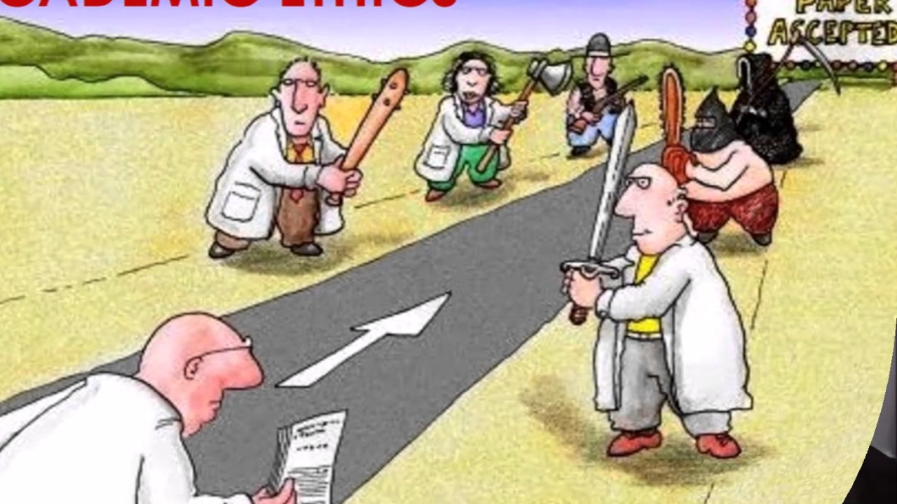
BİLİMSEL YANILTMA NEDENLERİ

Slide 28
BİLİMSEL YANILTMA NEDENLERİ
Bilimsel dürüstlüğün dışına çıkılmasına etki eden faktörler çok çeşitli olmakla birlikte, bireyin yetersiz araştırma eğitimi veya araştırma disiplini almamış olması başta gelen nedenler arasındadır. Kişisel olarak kurumda veya akademik ortamda hızlı yükselme hırsı, başkalarının kendisinin olumlu ve başarılı tanımalarını arzulama duygusu, ismini sık sık yayınlarda görme arzusu (Hollywood Sendromu), kurumun veya bölümün aşırı ve oransız baskısı (projelerinin destekli olmasını isteme v.b.), “fazla yayın = fazla prestij” duygusu, parasal kazanç hırsı ve nadiren de psikiyatrik kişisel bozuklukların bilimsel yanıltma ve yalancılıkta etken olabilecek faktörler arasındadır .

Slide 29
Bilimsel yalancılığın önlenmesinde üç genel yaklaşımın yararlı ve önemli olduğu üzerinde durulmaktadır :
I. Araştırıcıların eğitimi ve öğretimi
II. Araştırıcılar üzerinde baskıları azaltmaya yönelik tedbirlerin alınması, ve
III. Araştırıcılar üzerinde mali baskıların azaltılması.

Slide 30
I. EĞİTİM VE ÖĞRETİM
1. Üniversite ve diğer eğitim kurumlarında mezuniyet - öncesi ve mezuniyet – sonrası dönemde ve özellikle araştırma yapan gruplara etik standartların öğretilmesi gerekmektedir.
Bu konuda temel sorumluluk kurumlardaki işverenlerde olmalıdır ve her kurumun “İyi Araştırma İdaresi” (Good Research Management, GRM) konusunda kendi prensiplerini saptaması gerekir.
İyi Araştırma İdaresi (GRM) konusunda her kurum evrensel ölçülerde araştırma metodolojisi, veri toplama ve saklama, veri analizi ile yorum ve yayın konularında standartları öğretmeli, uygulamalı ve denetimini yapmalıdır .

Slide 31
2. Her genç araştırıcının yeterince danışmanlık alabilmesine özen gösterilmesi ve danışmanların sorumluluğuna çok sayıda araştırıcı adayı verilmemesi uygundur.
3. Araştırma verilerinin her zaman incelenmeye hazır, düzenli ve eksiksiz, kurumca tasdikli defterlere yazılması ve defterler ile dokümanların Avrupa Birliği Etik Kurul Standartlarına göre en az beş yıl süreyle saklanmasının gereği üzerinde önemle durulmalıdır.
4. Veri analizleri ve istatiksel hesaplar ile danışmanlık hizmetlerinin konunun uzmanlarınca yapılmasına özen gösterilmelidir. Araştırıcılara erken dönemde özellikle bilimsel etik ve istatistik konularında etraflı bir eğitim verilmelidir.

Slide 32
5. Araştırmaların yayına gönderilmeden önce verilerinin tamamının üst düzeyde ve araştırmanın yürütülmesinden sorumlu üyeler tarafından incelenmesi gerekmektedir. Yayında ismi olan her birey çalışmayı etraflıca ve titizlikle okumalı, kanıtlayıcı bilgileri (Author’s Copyright Form) imzalamalı ve ilk yazara yayın hakkı için yetki vermelidir. Yayınlarda uygun sitasyonlar açık bir ifadeyle yapılmalı ve yayınların seçimine titizlikle dikkat edilmeli ve kaynak araştırıcının dosyasında bulunmalı ve incelenmiş olmalıdır.
6. Araştırma verilerinin yayınlarda ve metot kayıtlarında diğer araştırıcılar tarafından da kolaylıkla tekrarlanabilmesine ve bağımsız denetime imkan verebilecek şekilde çok etraflı sunulması gerekir.
Ayrıca, araştırma yürüten kurumlarda yüksek bilimsel denetim ve değerlendirme kriterlerinin saptanmasının uygulanan araştırmaların kalitesini olumlu etkileyeceği ve bilimsel yanıltmaları engellemede önemli rol oynayacağı düşünülmelidir .

Slide 33
II. BİLİMSEL YALANCILIĞA NEDEN OLABİLECEK BAZI BASKILARIN AZALTILMASINA
YÖNELİK TEDBİRLER :
1. Yayın yapma konusunda genç araştırıcılara “gereksiz” baskıdan kaçınılmalıdır. Bilimde gelişim için yayının önemi hiç tartışılmaz iken genç araştırıcıların akademik yükseltmelerinde “ölçüt” olarak yayınları alındığında konu bir “baskı” unsuru olabilmektedir. Bu nedenle, özellikle araştırmaya yeni başlayan gençlere spekülatif konuların proje olarak verilmesi yerine, kurulu teknikleri kullanarak uygun bir zaman birimi içinde sonuç alabilecekleri araştırmalara özendirilmeleri gerçekçi bir yaklaşım olacaktır. Araştırıcı daha kariyerinin ilk döneminde gereksiz baskıdan kurtarılmalı ve sonuç alabileceği araştırma projeleri ile bilimsel çalışmalarına başlama imkanı elde edebilmelidir .

Slide 34
2. Kurumlarda araştırıcılara ve genç adaylara yayın sayılarının değil, yayınlarının kalitesini (nitelik) çok önemli olduğunun eğitiminin verilmesi gereği ve önemi üzerinde durulmalıdır. Bu sorumluluk adayların danışmanlarına ve bilim dalı başkanlarına aittir.
3. Akademik yükseltmelerde adayın kendince “önemli” gördüğü yayınları belirlemesi ve jüriye sunması istenebilir. Birçok batı Avrupa ülkelerinde ve Amerikan üniversitelerinde bu yöntem akademik yükseltmelerde başarıyla uygulanmaktadır.

Slide 35
III. ARAŞTIRICILAR ÜZERİNDEKİ MALİ BASKILARIN AZALTILMASI VE DÜZENLENMESİ :
Özellikle firmaların kurumlar içindeki araştırmalara verdikleri mali desteklerin ve bütün sözleşmelerin kurumun mali ve idari organlarınca denetimi altında ve bilgisi dahilinde olmasına özen gösterilmelidir. Bütün mali desteklerin kurumun etik ve idari yetkili gruplarınca onaylanması gerekmektedir. Bir ünite, grup veya araştırmacıya yapılan ödemeler bilim dalı başkanı, anabilim dalı başkanı ve uygun kurum sorumlusu (dekan, v.b.) dosyasında kayıtlı olmalıdır .

Slide 36
BİLİMSEL YANILTMA (MISCONDUCT) YAPANLARLA İLGİLİ
SORUŞTURMA PRENSİPLERİ
Herhangi bir iddia varlığında gereken yasal girişimler kurum içinde başlatılmalı, soruşturmalar tam bir gizlilik içinde ve çok hızlı bir şekilde yürütülmelidir. Soruşturma, araştırıcının saygınlığını ve haysiyetini zedelemeyecek şekilde olmalıdır . Araştırıcının bilimsel yanıltma ve saptırma yaptığı belirlenecek olursa yasal cezai hükümler muhakkak uygulanmalıdır. Örneğin, 1983 yılında Darsee davasında olduğu gibi araştırıcının saptırma ve yalan ifadeler kullandığı verileri tespit edilen bütün yayınları uluslararası literatürden daha önce yayınlandığı aynı mecmuaların aynı bölümlerinde ilan edilerek bilim dünyasından geri çekilmiştir (Retraction). Böylece yanıltma ihtiva eden bir yayının sonuçlarının başkalarına ve hastalara zarar vermesi önlenmiş olmaktadır. Bu kural ve yalancılık yapıldığı ispatlanan her bilimsel makaleye uygulanmalıdır. Yayının bilimsel literatürden ve bütün indekslerden Editör tarafından geri çekilmesi (Retraction) bir bilim insanına bilim dünyasının verilebileceği en ağır ceza şeklidir.

Slide 37
Herhangi bir kurumda bilimsel araştırma sürecinde yanıltma, yalancılık veya saptırma şüphesiyle soruşturma açılması kararı verilmiş ise, ülkemizin de üyesi bulunduğu “Avrupa Bilimsel Dürüstlük ve Doğruluk Komitesi”nin bu konuda belirlediği esaslar şunlardır :
a. Soruşturma, yazılı bir şikayet üzerine şüpheli bilimsel yanıltma veya yalancılığın yer aldığı kurum içinde yapılmalıdır.
b. Soruşturma Komisyonu birden fazla üyeden oluşmalıdır ve soruşturma büyük bir gizlilik içinde yürütülmelidir. Suçlanan kişiler, öğretim üye ve elemanları suçları ispatlanana kadar “dürüst ve suçsuz” olarak kabul edilmelidirler.
c. Soruşturma Komisyonu tüm soruşturma, mülakat ve araştırmalarını en hızlı bir şekilde (tercihan en fazla 3 ay) tamamlayarak yine en kısa sürede ilgili kurum yetkilisine soruşturma dosyasını sunmalıdırlar. Suçlamaların ve suçlanan kişilerin bireysel haklarının yıpranmaması için dosya en fazla 3 ila 4 ay içinde sonuçlandırılmalıdır.

Slide 38
Yazılı İhbar üzerine yönetimce oluşturulan Soruşturma Komisyonları bir akademisyeni suçlu buldukları taktirde etraflı ve gerekçeli raporlarını kurum yöneticilerine, şikayeti başlatan araştırıcılara ve kişiye vermekle sorumludur.
“Bilimsel yanıltma ve yalancılık “ belgelerle kesinleştikten sonra soruşturmacıların veya soruşturma sisteminin gereği olarak uygun tıp literatüründe “anonim” nitelikte veya editorial türde bir yazı ile olayın bilim dünyasına duyurulması gerekmektedir.
Bu yaptırımları harfiyen uygulamayı gerçekleştirme güvencesinde yaşayan İskandinav Ülkeleri, Batı Avrupa ülkeleri Amerika Birleşik Devletleri ve Kanada’daki öğretim üye ve elemanları suçları hukuken kesinleştikten sonra cezai yaptırımlar fiilen işleme geçmeden önce bağlı bulundukları kurumdan resmen ayrılmayı tercih etmektedir .

Slide 39
İnsan davranışı içinde bu gibi sapmalara meydan vermeyerek bilimsel etik, bilimsel ahlak ve doğru araştırma yöntemlerini araştırıcılara mezuniyet - öncesi ve sonrası dönemlerde öğretmeli ve denetimini yakından yapmalıyız. Akademik ve mali baskılarla bilimsellikten sapma gösterebilecek bireyleri belirlemeli, kendilerini eğitmeli ve bu faktörlerin en aza indirilmesine çaba göstermeliyiz. Akademik yükseltme ve değerlendirmelerde evrensel ölçütler kullanmalı ve bilimsel çalışma örneklemelerini adaylardan talep etmeliyiz. Soruşturmalar, bilimsel yanıltma yaptığı konusunda bir iddia varlığında araştırıcının kişiliğini ve onurunu zedelemeden tam bir gizlilik içinde ve kurumca yürütülmelidir.

Slide 40
YARARLANILAN KAYNAKLAR
BİLİMSEL YAYINLARDA ETİK İLKELER, Emin KANSU SAĞLIK BİLİMLERİNDE SÜRELİ YAYINCILIK – 2008
Bilimsel Araştırma ve Yayınlarda Etik İlkeler, Prof.Dr.Şevket RUACAN
Hacettepe üniversitesi

